Slide 1

Муниципальное бюджетное дошкольное образовательное учреждение «Детский сад № 370 г. Челябинска»
Использование педагогической технологии
«Сторителлинг»
в работе с детьми раннего возраста
Подготовила: воспитатель первой категории
Ершова О. В.

Slide 2
Развитие речи детей раннего возраста в игровой деятельности.
Расширение активного словаря, формирование грамматической структуры речи;
Наполнение детской речи:
Простые
Повествовательные ПРЕДЛОЖЕНИЯ
Восклицательные
Общение со сверстниками
Совместная игра
Рассматривание картинок

Slide 3
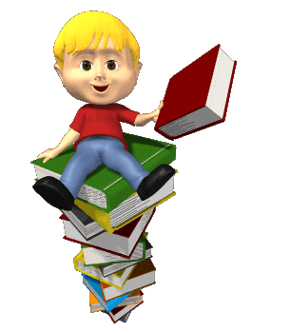

«сторителлинг» в переводе с английского означает
«рассказывание историй».

Slide 4
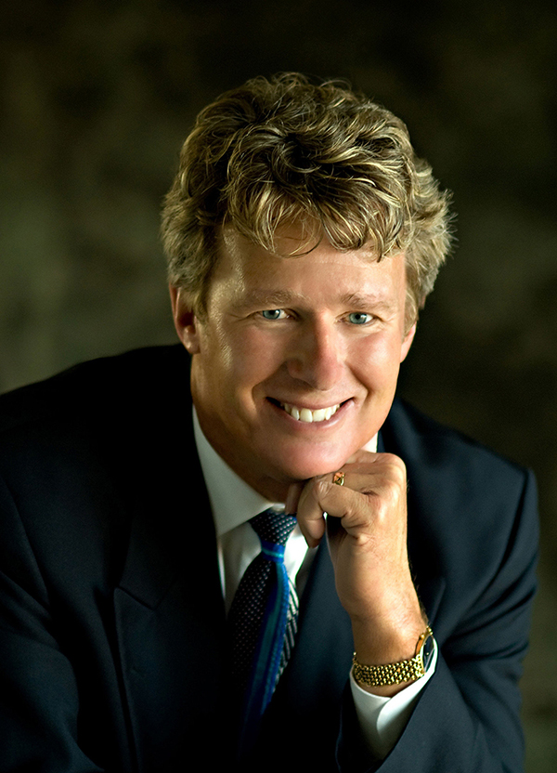
«Люди охотнее слушают истории, чем инструкции»
Дэвид Армстронг

Slide 5
Цель моей работы по педагогической технологии:
Совершенствовать грамматическую структуру речи у детей раннего возраста.

Slide 6
Технология сторителлинга
Разнообразить образовательную деятельность с детьми
Заинтересовать каждого ребенка в происходящем действии
Научить воспринимать и перерабатывать внешнюю информацию
Обогатить устную речь детей раннего возраста
Облегчить процесс запоминания сюжета

Slide 7
Простота.
Неожиданность.
Конкретность.
Реалистичность.
Принцип хороших историй

Slide 8

Структура сторителлинга
Вступление
Развитие событий
Кульминация
Заключение

Slide 9
Наиболее важные моменты
при создании историй
Определенный персонаж или герой
Особенные черты характера
Учитывать возрастные особенности детей
Вызывать чувства
Основной персонаж должен вызывать симпатию

Slide 10
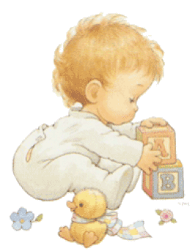
Используя сторителлинг, педагог :
создает комфортную обстановку
формирует эмоциональный настрой
активизирует речемыслительную деятельность
помогает усваивать материал
Помогает разнообразить образовательную деятельность
заинтересовывает каждого ребёнка
учит воспринимать информацию

Slide 11
Сторителлинг для детей раннего возраста
Педагог
Наводить детей на ответы, задавая вопросы
Развитие грамматической речи

Slide 12
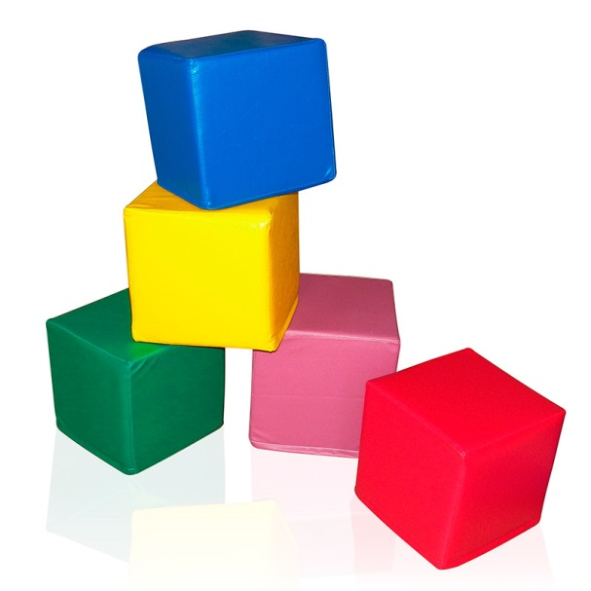
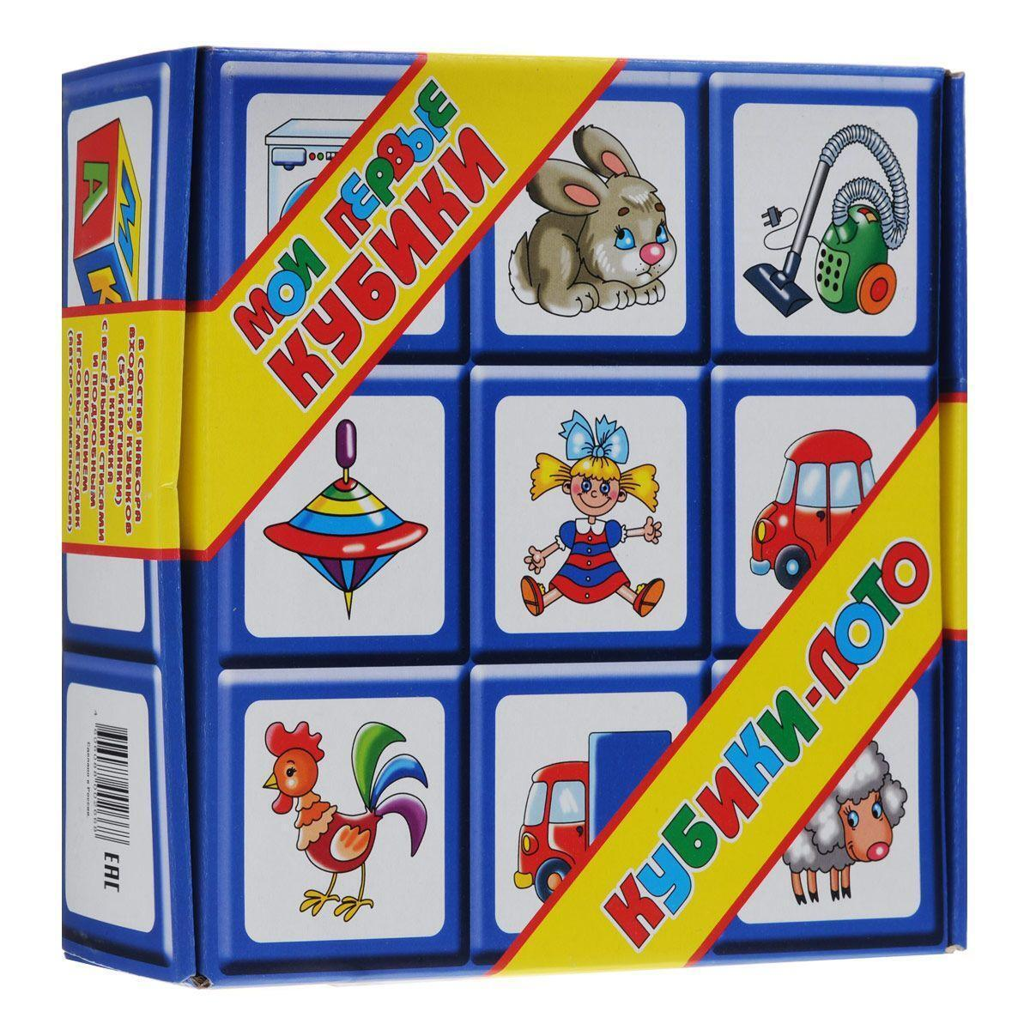
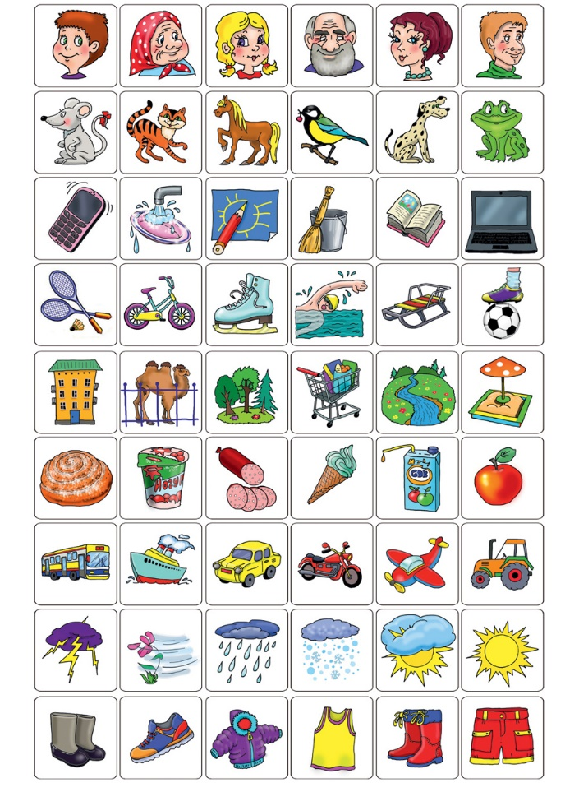
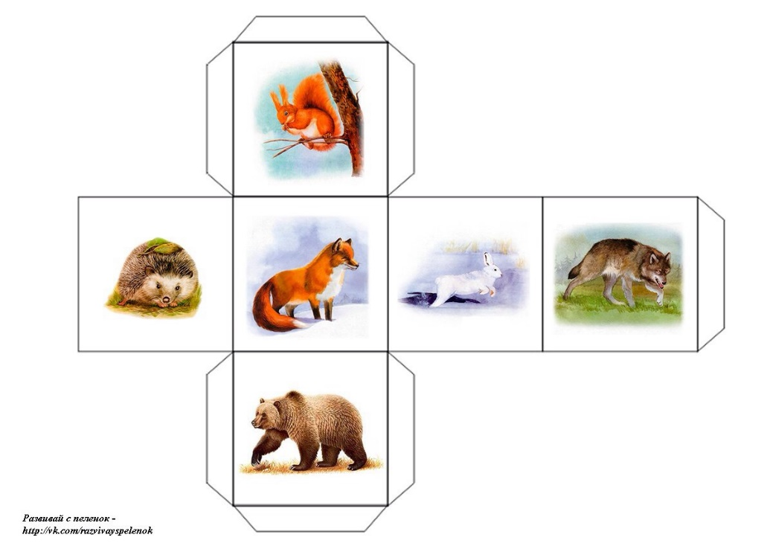

Slide 13
Сторителлинг
Стихи
Сказки

Slide 14
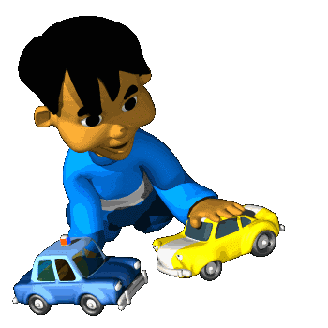
Игры с детьми раннего возраста с использованием технологии «Сторителлинг»
1. Звуковое подражание по сказкам, потешки;
2. Стихи А. Барто;
3. Подражание звуков животных;
4. Форма и цвет (4 основных цвета);
5. Конструирование;
6. Эмоции.

Slide 15
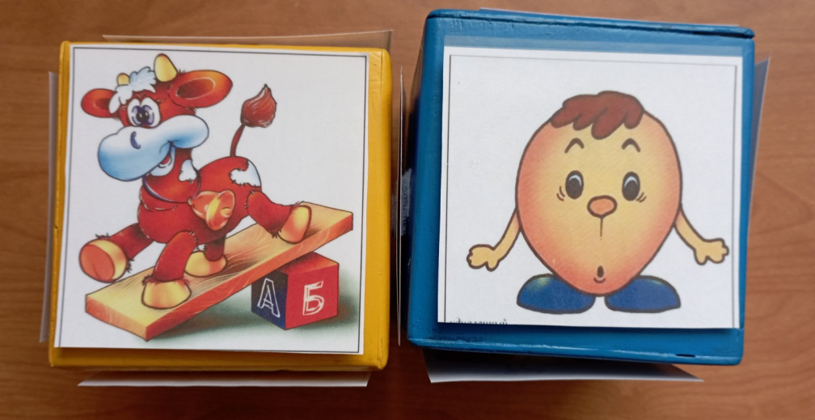
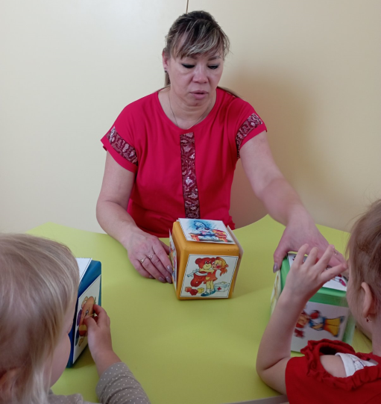

Slide 16
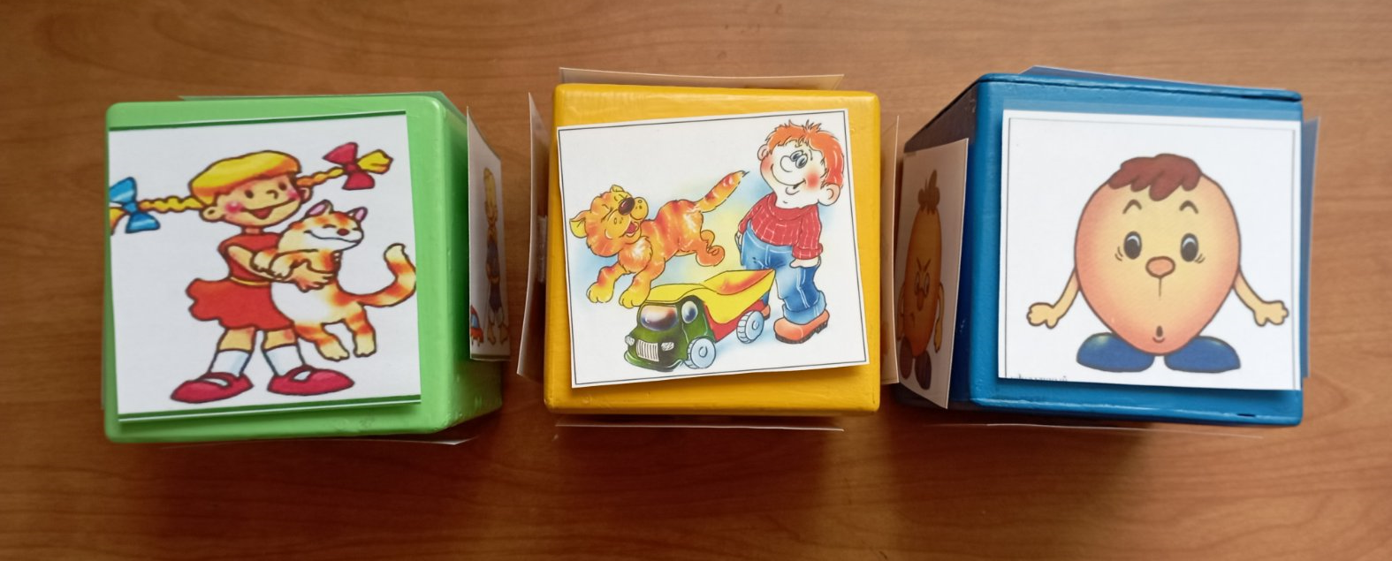

Slide 17
софт навыки
Коммуникабельность
Критическое мышление
Грамотная речь
Логическое мышление
Креативность
Работать в команде

Slide 18
«Изменяя истории, которые мы рассказываем, мы изменяем нашу жизнь»
актёр Майк Тернер

Slide 19
Спасибо за внимание!

